Slide 1
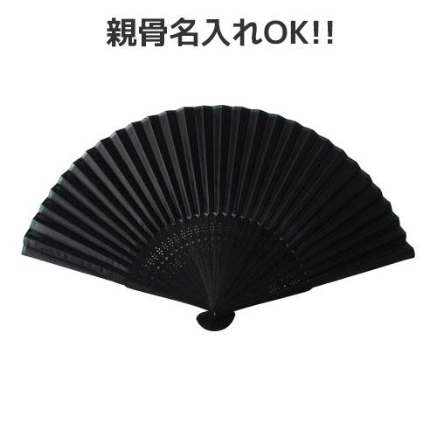
【提案書】
黒扇子
余計なものが一切ない黒一色のシックな扇子です。非常にシンプルながらも、だからこそ高級感があり、視覚的にも落ち着きを与えるデザインのため、洗練された大人の雰囲気を醸し出します。
特徴
納期
納期スペース
仕様
素材 : 扇面/ポリエステル 扇骨/竹
サイズ : 21cm30間
備考 : 親骨名入れ/1色
お見積
お見積りスペース

